Slide 1
«МАСТЕРСТВО ПЕРЕГОВОРОВ»

Slide 2
Мой секрет успеха заключается в умении понять точку зрения другого человека и смотреть на вещи
с его и моей точек зрения.
Генри Форд

Slide 3
«Конструктивные переговоры» или «Гарвардский метод ведения переговоров»

Slide 4
Что может помочь наладить деловые, конструктивные отношения?
Постарайтесь понять картину мира партнера по переговорам
Не обвиняйте другую сторону
Вырабатывайте решение совместно, а не предлагайте свое готовое решение
Формулируйте мысли политкорректно (помогите партнеру по переговорам сохранить лицо)
Контролируйте эмоции
Слушайте активно

Slide 6
Этапы переговоров
Подготовка
Прояснение
Выдвижение предположений
Торг
Принятие решений
Закрепление договоренностей

Slide 7
Подготовка к переговорам
Информационная – собираем всю возможную информацию о партнерах и о предмете переговоров.
Тактическая – заранее готовим схему, по которой мы будем вести переговоры. По ходу ее можно изменить, но основа должна быть готова заранее.

Slide 8
Игра «Конференция»

Slide 9
№ игрока | Позиция (на что претендует) | Что еще подходит | Реальный интерес | Инф. была у игроков
1 Маркет. | Париж |  | Большой экран (театр)
2 Продажи | Париж | Прага | Сцена (театр) | №1, №5
3 Произв. | Париж | Лондон | Свободное пространство для экспонатов (театр) | №4, №6
4 IT-отдел | Рим |  | Электронная система (стол)
5 HR | Рим | Вена | Большие окна (стол) | №1, №4
6 Закупки | Рим | Мадрид | 2-й зал (стол) | №2, №3

Slide 10
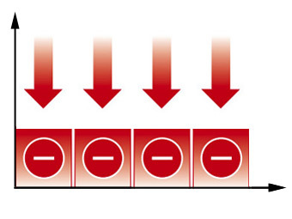
Минусы позиционных переговоров
Они достаточно жесткие
Они часто портят отношения
Недовольство итогами переговоров.

Slide 11
Позиции — то, как вы видите требования, условия или действия, которые готовы озвучить оппоненту во время переговоров

Slide 12
Ошибка
Позиции, которые отстаивает оппонент, принимаются за его реальные интересы, которые на самом деле
могут быть намного шире.

Slide 14
Стратегия № 1: через удовлетворение интересов

Slide 15
Как выяснить интересы другой стороны?
Спросить (используйте заранее подготовленные вопросы)
Встать на позицию другой стороны
Попытаться угадать
Рассказать о своих интересах

Slide 16
Находите общие интересы
Стороны нуждаются друг в друге. Их связывают общие интересы. И очень важно, чтобы ваши интересы были понятны партнерам.
Разъясняйте детали, рассказывайте дополнительную информацию – в общем, сделайте все, чтобы найти общие точки соприкосновения.

Slide 17
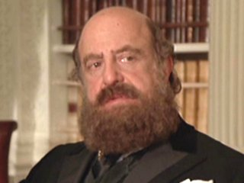
«У Англии нет врагов,
у Англии нет друзей,
у Англии есть интересы»
Английский министр, лорд Солсбери

Slide 18
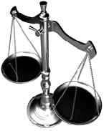
Стратегия № 2: через объективные критерии/принципы

Slide 19
Что может быть таким объективным критерием/принципом?
Рыночная стоимость;
прецедент;
научная/экспертная оценка;
профессиональные стандарты;
решение суда (независимого арбитра);
традиции;
взаимная выгода;
равноправие сторон;
жребий;
экономическая эффективность;
минимизация расходов;
моральные принципы;
правила/законы;

Slide 20
Требования к объективному критерию
Независимый от мнений всех участников переговоров
Законным
Практичным
Применимы к обеим сторонам

Slide 21
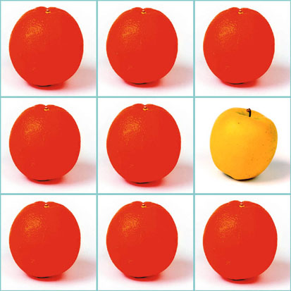
Стратегия № 3: через сравнение вариантов

Slide 22
Как запустить генерацию различных вариантов решения?
Через мозговой штурм
Через привлечение экспертов
Через расширение рамок
(временных и др.)
Наилучшая альтернатива

Slide 23
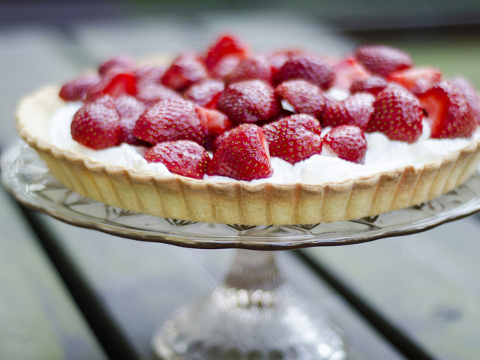
Увеличить пирог

Slide 24
Что мешает поиску вариантов?
1) преждевременное суждение;
2) поиск единственного ответа;
3) убежденность в невозможности "увеличить пирог";
4) мнение, что "решение их проблемы - это их проблема".

Slide 25
3 брата и 17 верблюдов

Slide 26
17 верблюдов
Старшему брату – 1/2
Среднему брату – 1/3
Младшему брату – 1/9

Slide 27
Люди: сделайте разграничение между участниками переговоров и предметом переговоров.
Интересы: сосредоточьтесь на интересах, а не на позициях сторон.
Варианты: прежде чем решать, выделяйте круг альтернативных возможностей и вариантов для каждого.
Критерии: настаивайте на том, чтобы результат основывался на какой-то объективной норме.

Slide 28
Гарвадский метод переговоров
«Модель взаимных выгод»

Slide 30
Рекомендуемые книги

